Slide 1
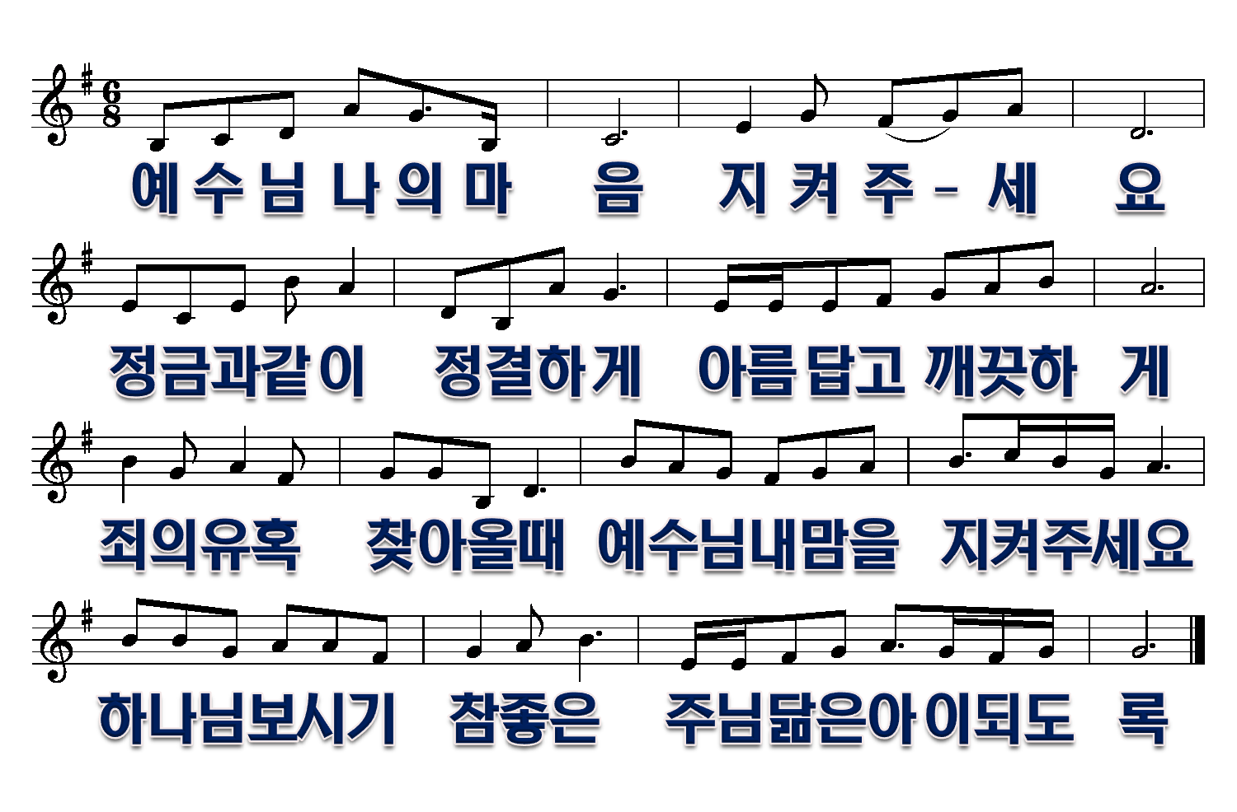
예수님 나의 마음
1/1

